Slide 1
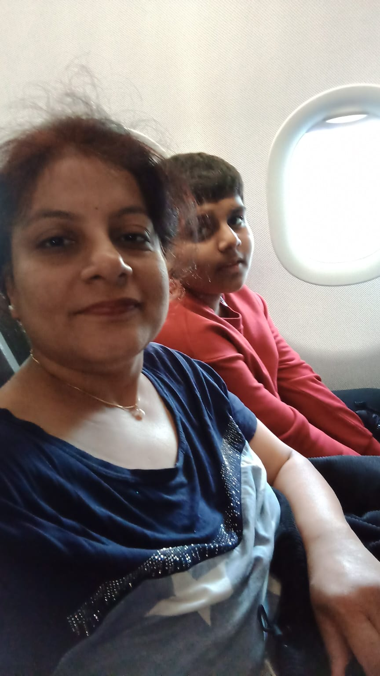
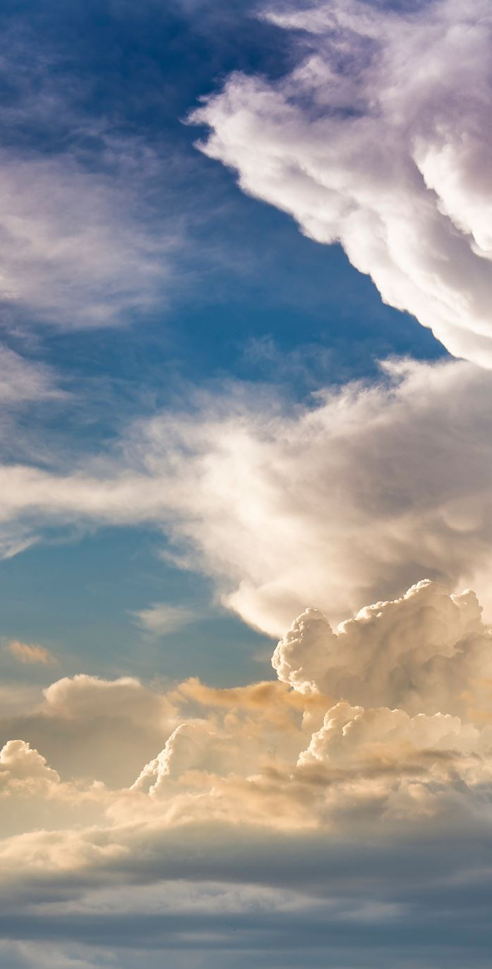
Matkustaminen Kanadaan
Ikimuistoinen matka

Slide 2
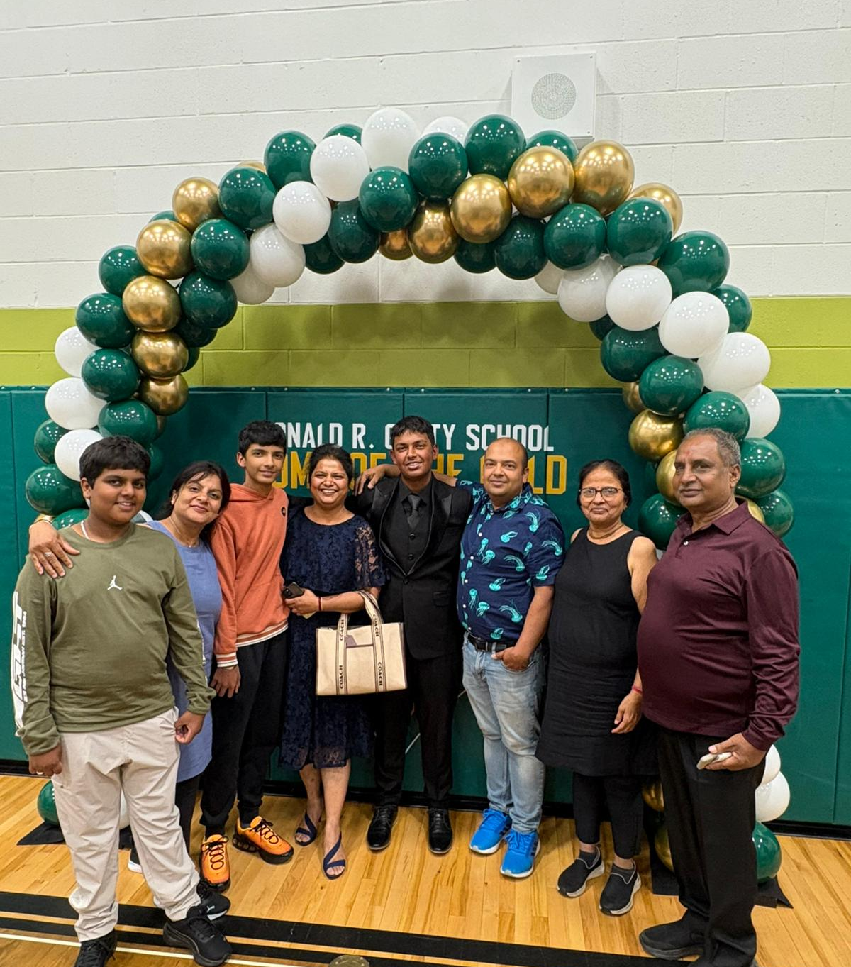
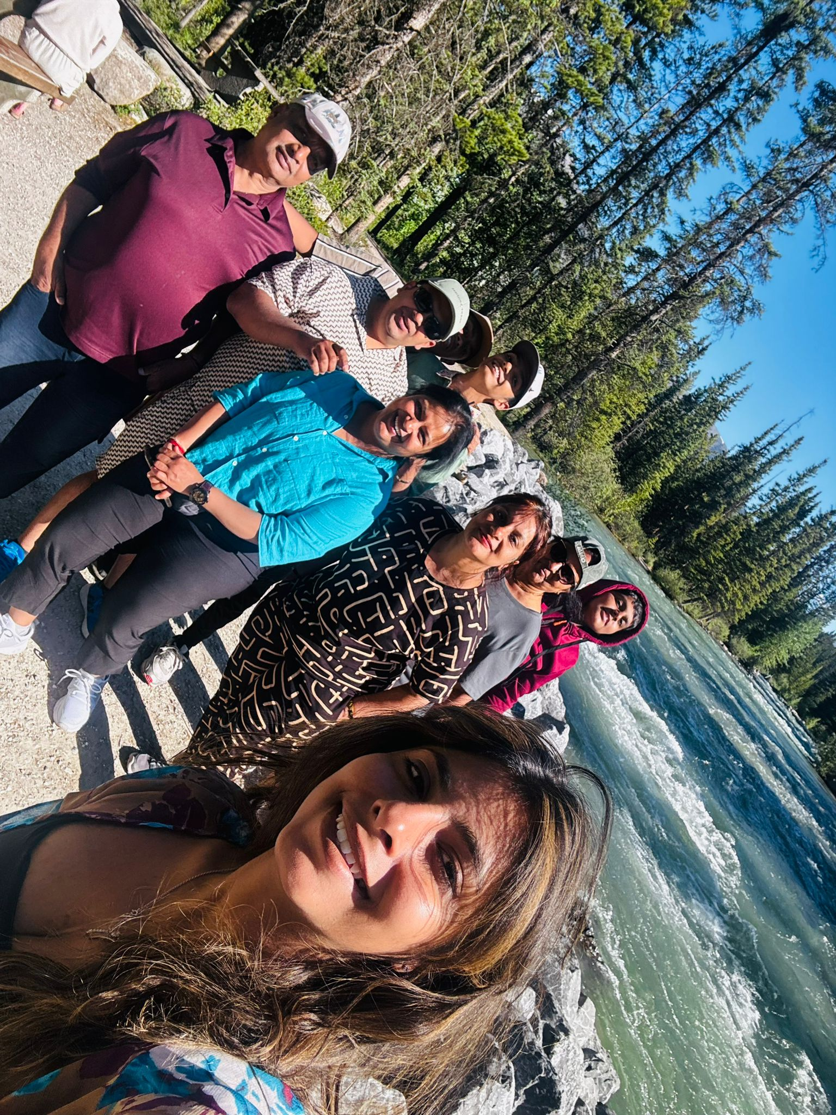
2. Mitä varten lähden kanadaan?
#Tapaamaan siskojani ja vanhempiani.
#Se oli perheen kokoontuminen.
#Se oli minulle paljon odotettu matka

Slide 3
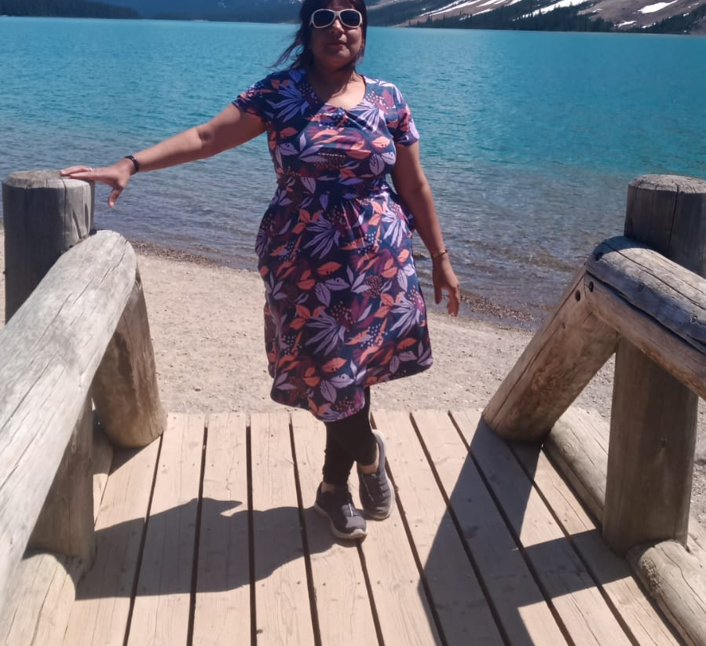
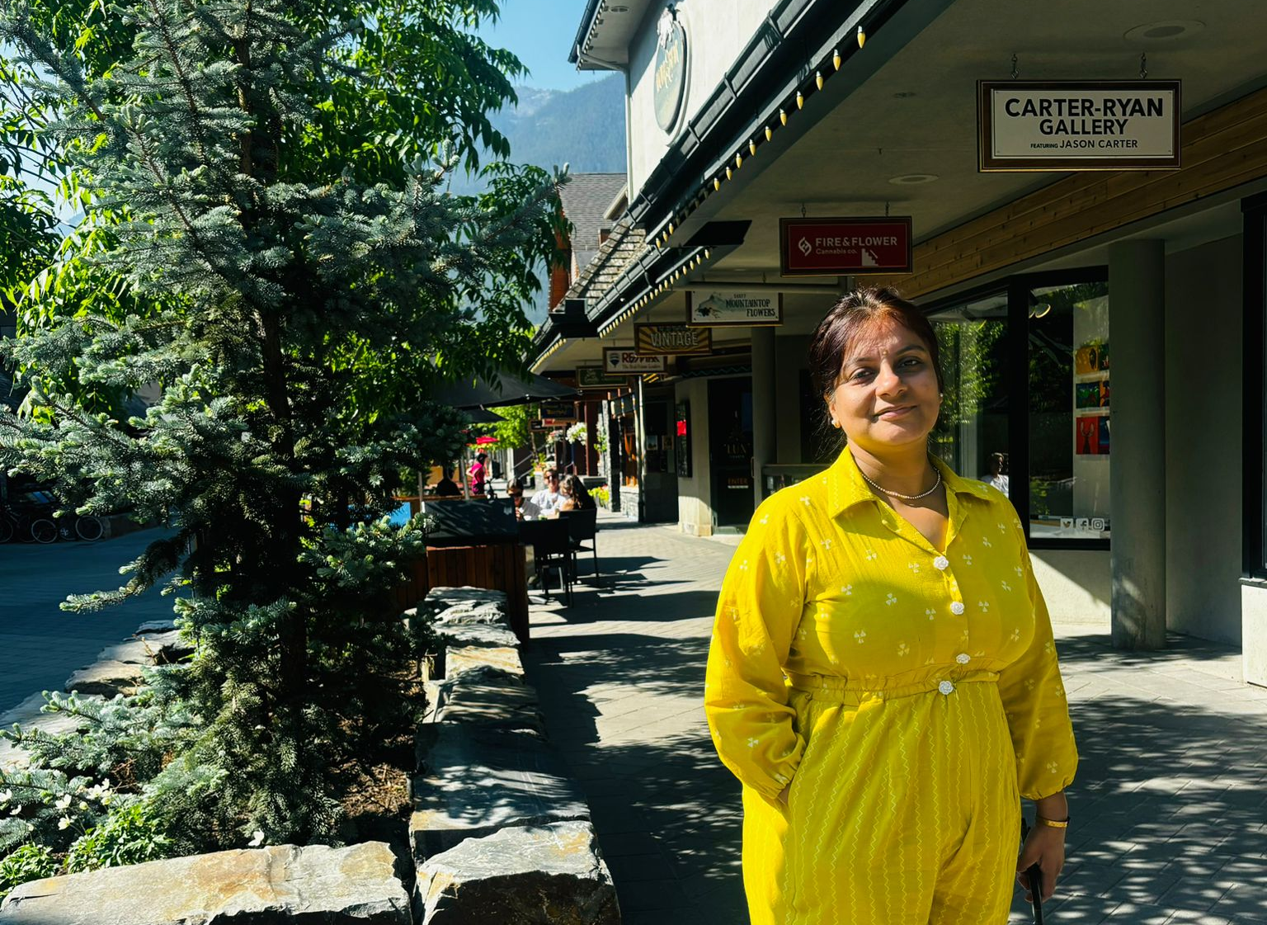
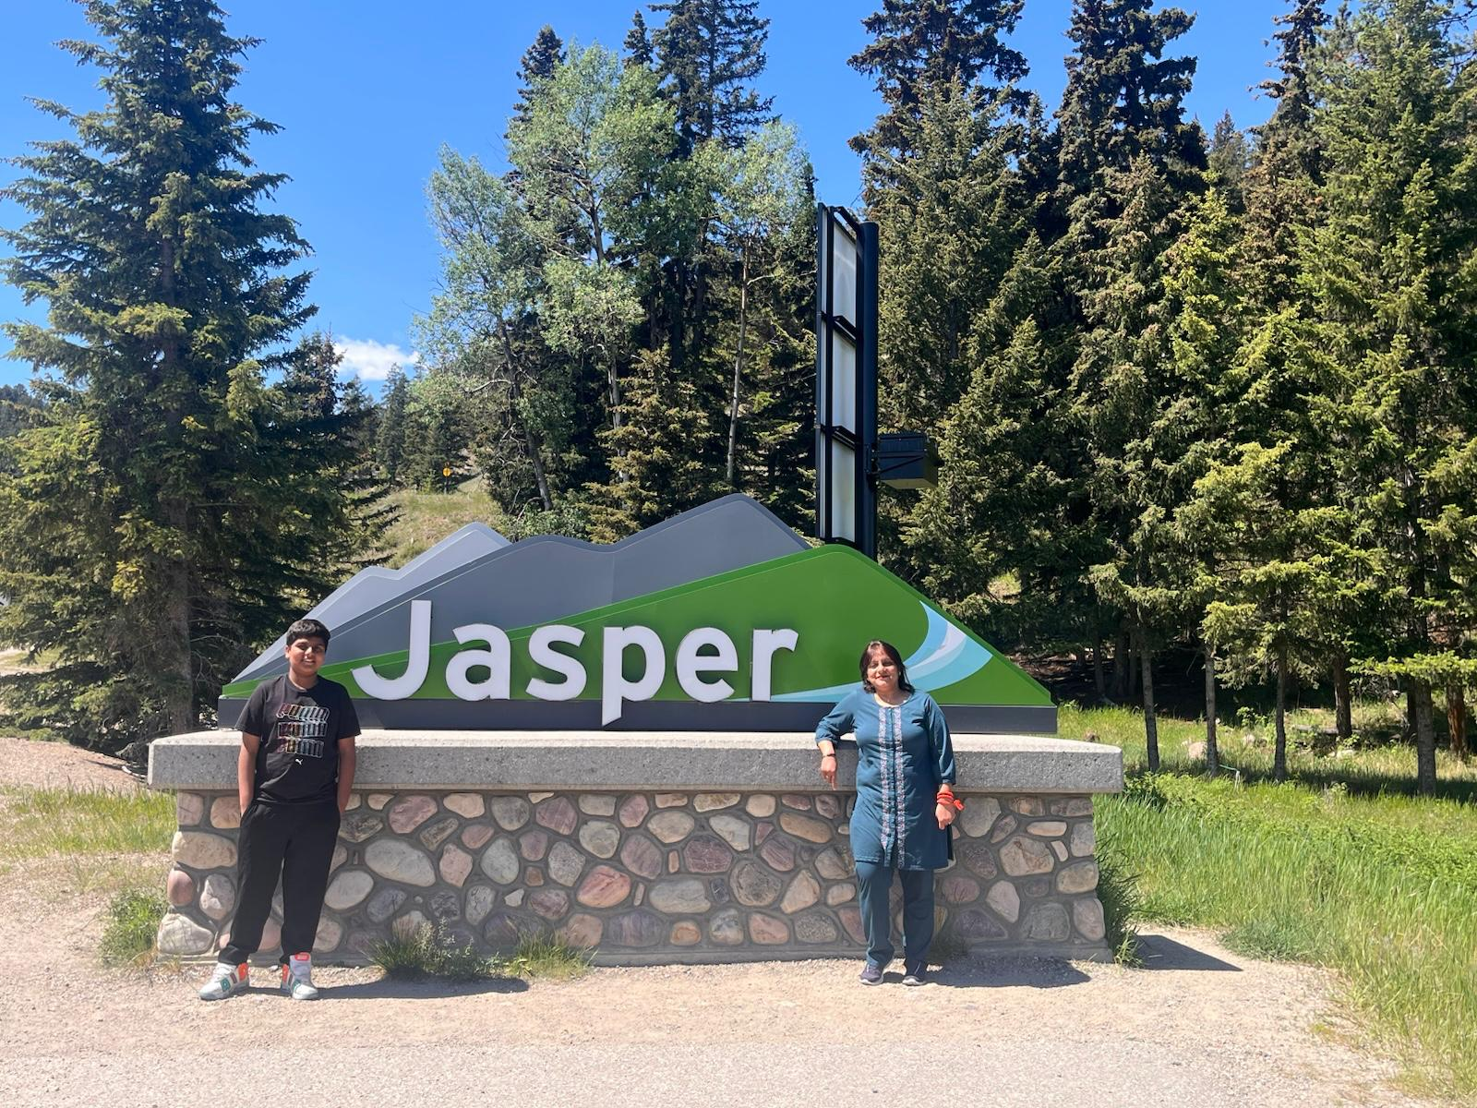
Matkusti eri paikkoihin
ALBERTASSA
Kävin Jasperissa turustikoteessa.
Kävin Lake Louisessa , sinivihreällä järvellä,se oli upea.

Slide 4
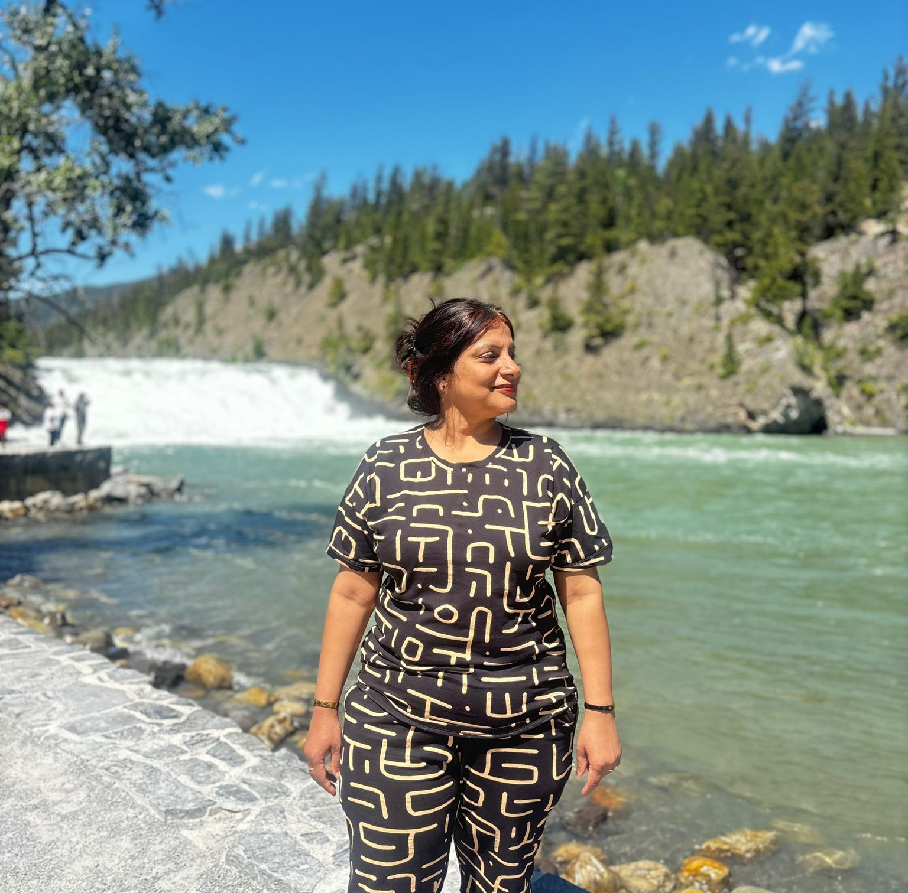

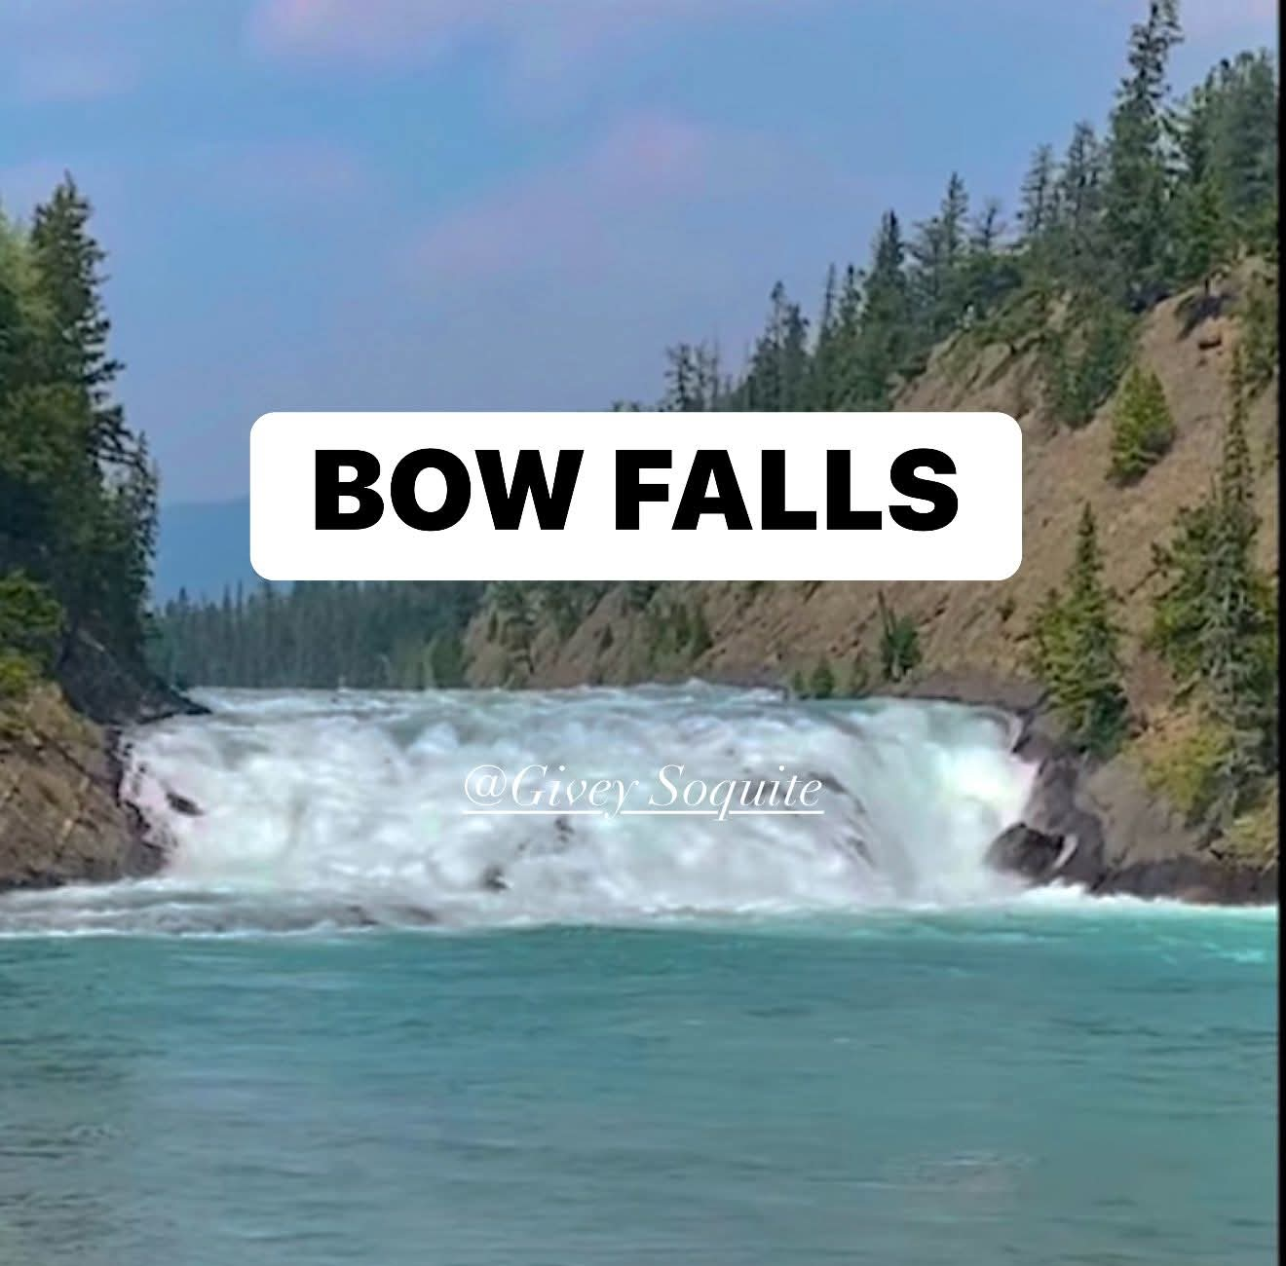
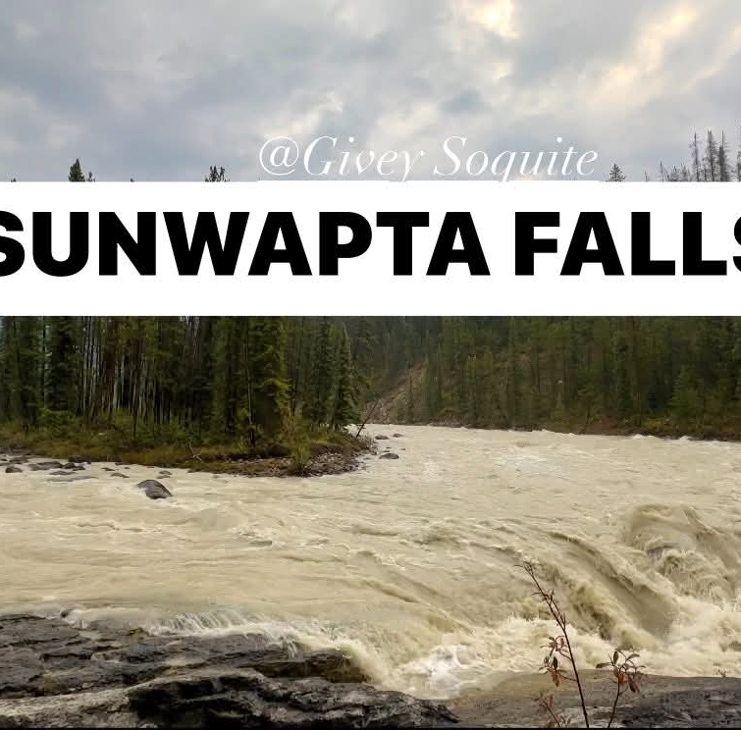
Näin kolme suosittua putousta matkalla Banffin
Näin sateenkaaria kaikissa vesiputouksissa.
Se oli luonnollista , rauhallista kauneutta.
Olen rakastunut siihen.

Slide 5
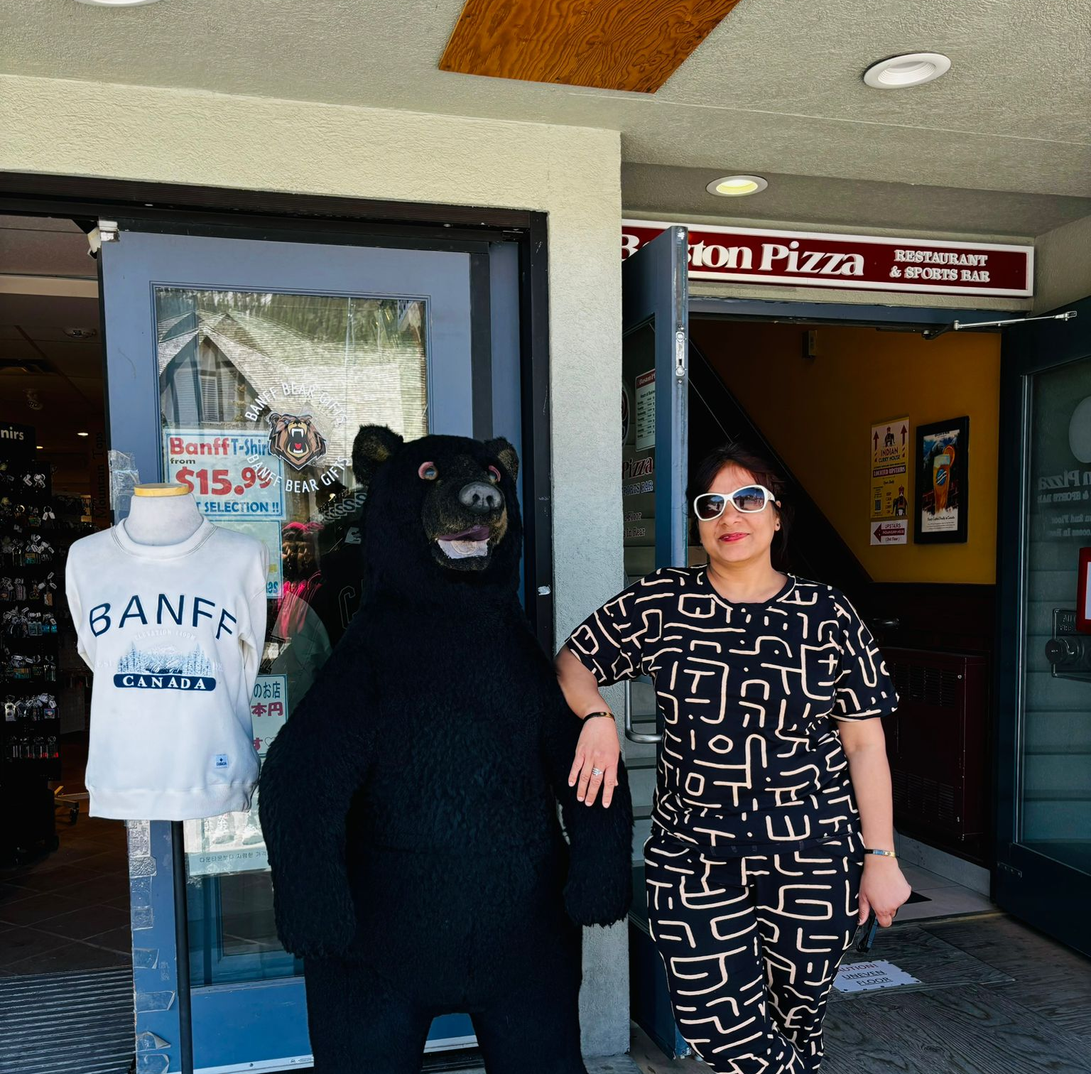
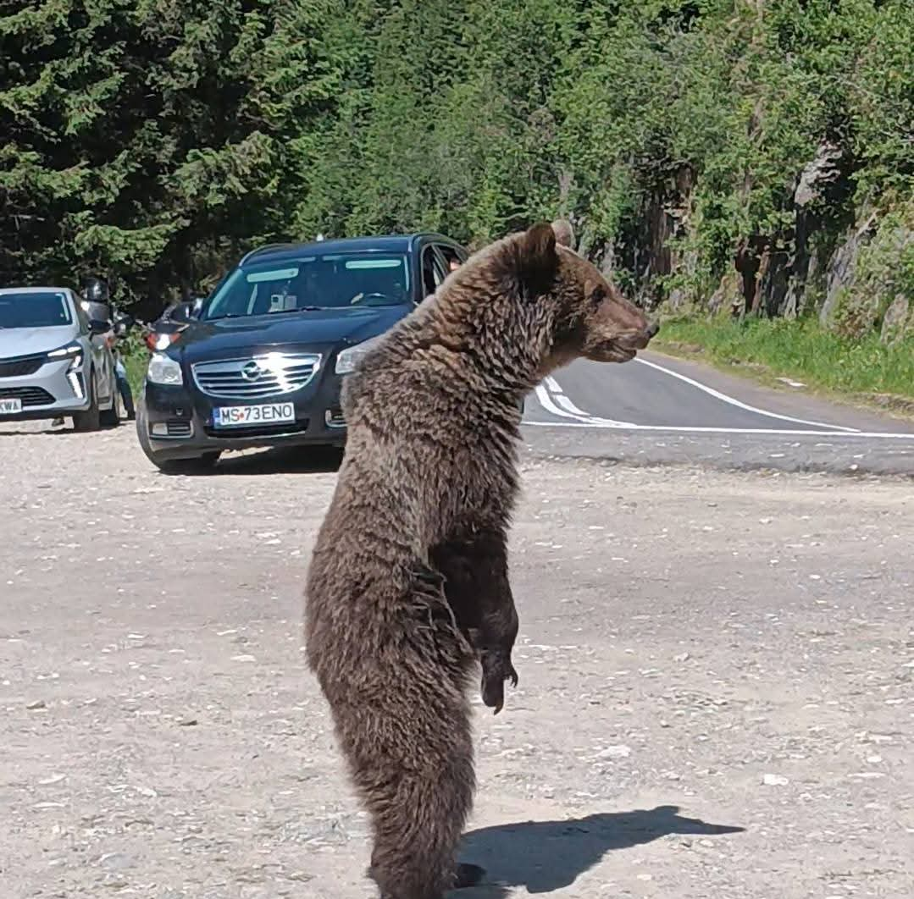
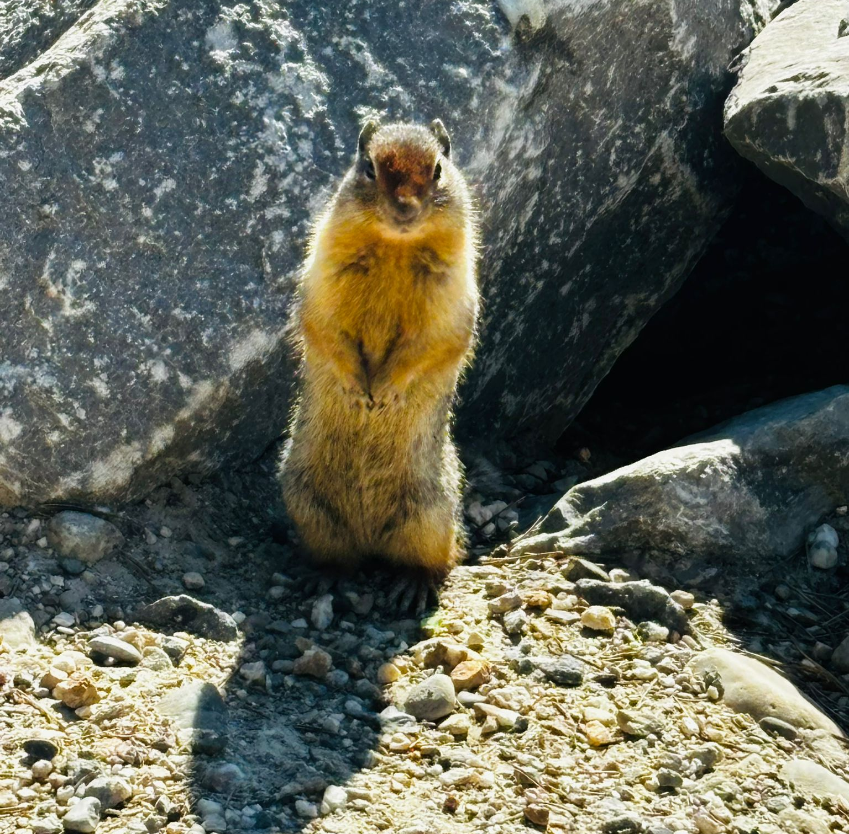
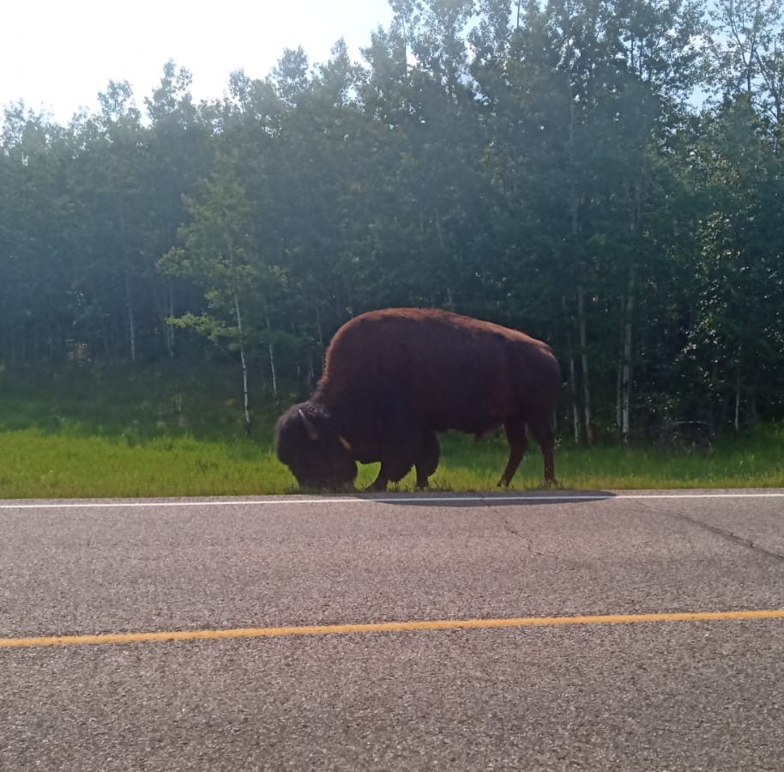
Pääsi näkemään villieläimiä
Se oli niin lumoavaa.
Minä poseerasin patsaskarhun kanssa.
Oli ilo saada klikkaus.
Näin karhun seisovan keskellä tietä ja herätin huomiota.
Minä kuvasin pienen Piken ja biisonin myös.

Slide 6
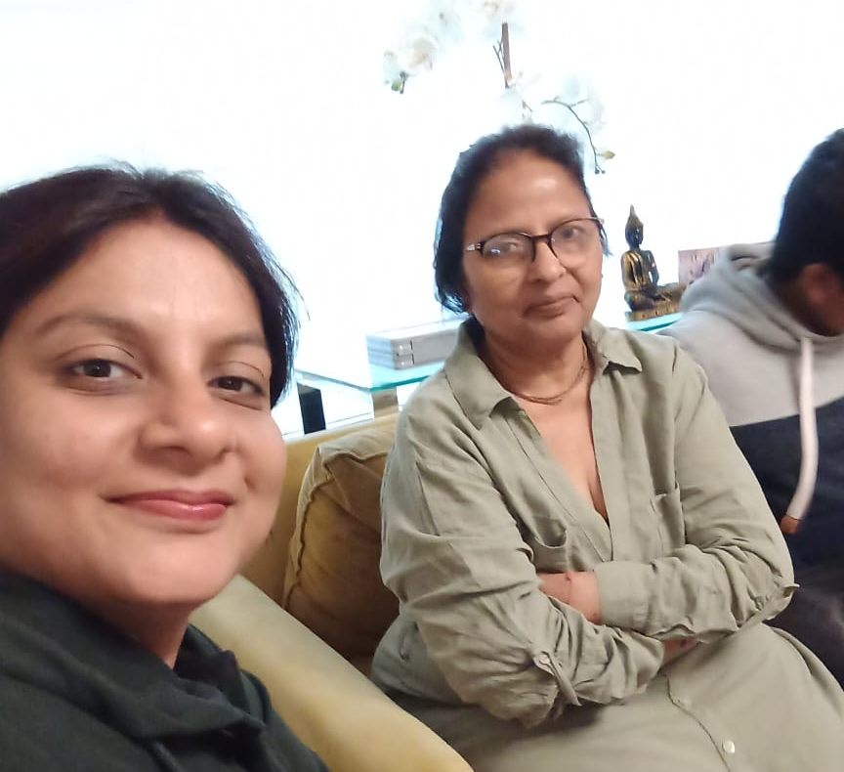
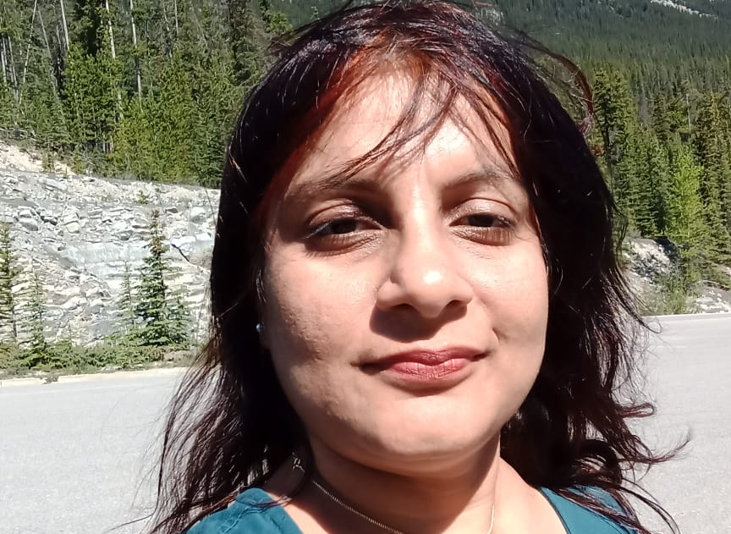
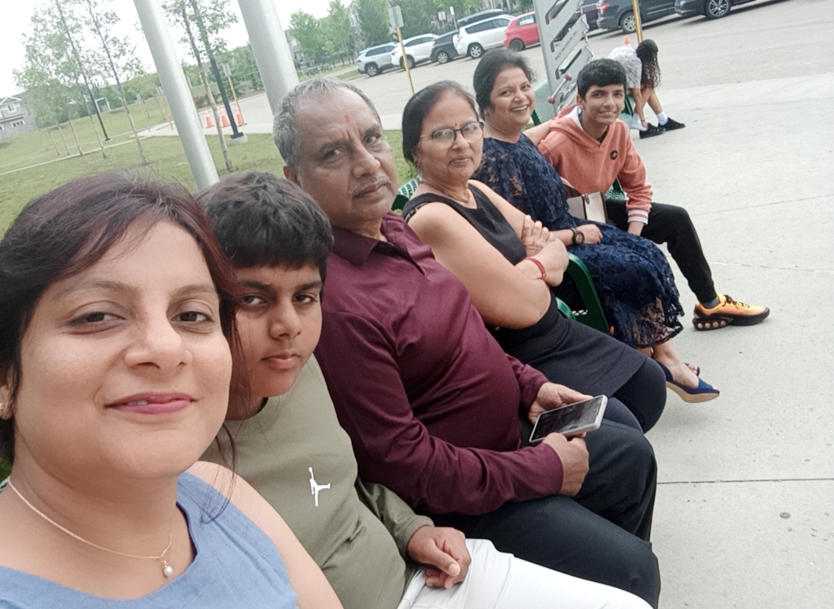
Kerätyt muistot
Oli aika palata takaisin , se oli sydämelleni vaikeaa

Slide 7
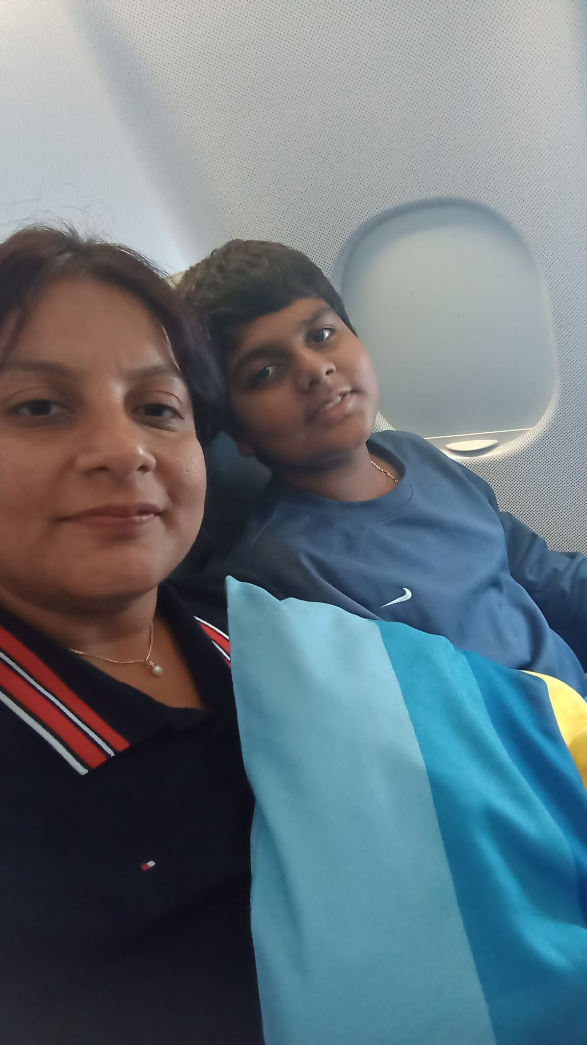

Takaisin paviljonkiin
Se matka oli lähellä sydän.
Nostalginen olo.

Slide 8

KIITOSÄÄNI
Kittän Niina Elorantaa opettajaa siitä, etta hän antoi minulle mahdollisuuden laatia esityksen suomeksi, ja se auttoi minua hälventämään pelkoni ja hermostuneisuuteni.
Terveisin:- Singla Jaya

